Slide 1
Παθολογία Ι
Ανοικτά Ακαδημαϊκά Μαθήματα στο ΤΕΙ Αθήνας
Ενότητα 6: Λοιμώξεις (β’ μέρος)
Mαρία Bενετίκου, MD, MSc, DipEndo, PhD,
Ιατρός ενδοκρινολόγος, καθηγήτρια παθοφυσιολογίας – νοσολογίας, διδάκτωρ πανεπιστήμιου Αθηνών και Λονδίνου
Τμήμα Νοσηλευτικής
Το περιεχόμενο του μαθήματος διατίθεται με άδεια Creative Commons εκτός και αν αναφέρεται διαφορετικά | Το έργο υλοποιείται στο πλαίσιο του Επιχειρησιακού Προγράμματος «Εκπαίδευση και Δια Βίου Μάθηση» και συγχρηματοδοτείται από την Ευρωπαϊκή Ένωση (Ευρωπαϊκό Κοινωνικό Ταμείο) και από εθνικούς πόρους.

Slide 2
Gram θετικοί βάκιλλοι
Λοιμώξεις από κορυνοβακτηρίδια.
Λοιμώξεις από λιστέρειες.
Λοιμώξεις από κλωστηρίδια.
Λοιμώξεις από βάκιλλο.

Slide 3
Λοιμώξεις από κορυνοβακτηρίδια
Το Corynobacterium diphtheriae είναι gram θετικός βάκιλλος. Έχουν αναγνωρισθεί 3 ποικιλίες – mitis, intermedius και gravis. Από αυτές, η ποικιλία mitis συνδέεται με ήπιες λοιμώξεις.
Μόνο κορυνοβακτηρίδια που εκτείθενται στον βακτηριοφάγο β που φέρει το γονίδιο τοξ+ είναι ικανά να παράγουν τοξίνη.
Η τοξίνη έχει 2 υπομονάδες Α και Β εκ των οποίων η υπομονάδα Α είναι υπεύθυνη για την τοξικότητα των μικροβίων, ενώ η υπομονάδα Β χρησιμεύει για μεταφορά της τοξίνης και πρόσφυσή της σε ειδικούς υποδοχείς κυρίως του μυοκαρδίου και του περιφερικού νευρικού συστήματος.
Οι μόνοι ξενιστές είναι οι άνθρωποι.

Slide 4
Διφθερίτιδα 1/2
Οφείλεται στο Corynobacterium diphteriae και απαντάται διεθνώς.
Στην Δύση η επίπτωση της διφθερίτιδας έχει πέσει δραματικά μετά από τον ενεργό εμβολιασμό του πληθυσμού.
Η νόσος όμως είναι επιδημική στην Ρωσία και την Ανατολική Ευρώπη.
Η μόλυνση γίνεται κύρια με σταγονίδια.

Slide 5
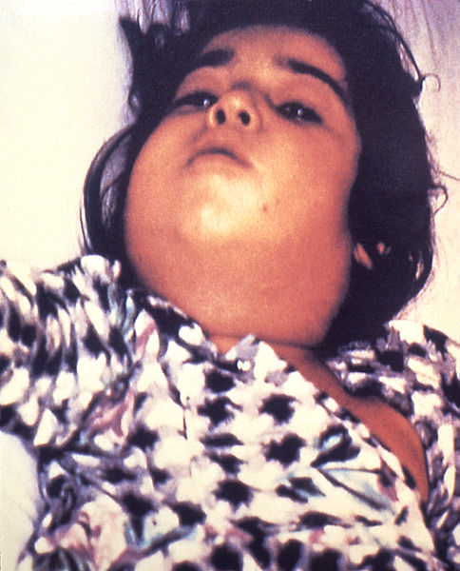
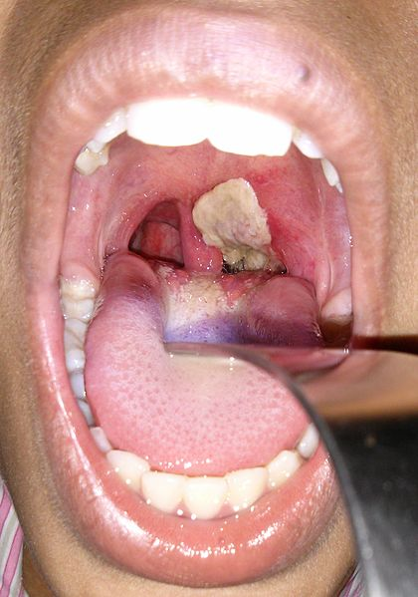
Διφθερίτιδα 2/2
“Diphtheria bull neck.5325 lores”, από Tm διαθέσιμο ως κοινό κτήμα
“Dirty white pseudomembrane classically seen in diphtheria 2013-07-06 11-07”, από Doc James διαθέσιμο με άδεια CC BY-SA 3.0

Slide 6
Κλινική εικόνα διφθερίτιδας 1/2
Η περίοδος επώασης είναι 2-7 ημέρες.
Η διφθερίτις είναι κύρια νόσος της παιδικής ηλικίας.
Τα συμπτώματα μπορούν να χαρακτηριστούν ως τοπικά (παραγωγή μεμβρανών) και συστηματικά (παραγωγή τοξίνης).
Η παραγωγή μεμβρανών όμως δεν θεωρείται απαραίτητη για την διάγνωση της νόσου.

Slide 7
Κλινική εικόνα διφθερίτιδας 2/2
Η νόσος αυτή είναι ύπουλη στην αρχή και χαρακτηρίζεται από ταχυκαρδία αλλά χαμηλό πυρετό.
Όταν ο ασθενής επιμολύνεται με άλλα μικρόβια, όπως πχ με πυογενείς στρεπτοκόκκους, τότε υπάρχει υψηλός πυρετός.

Slide 8
Ρινική διφθερίτις
Η ρινική διφθερίτιδα χαρακτηρίζεται από μονόπλευρο ορροαιματηρό ρινικό έκκριμα το οποίο κρυσταλλούται γύρω από τους ρώθωνες.

Slide 9
Φαρυγγική διφθερίτιδα
Η φαρυγγική διφθερίτιδα συνδυάζεται με την μεγαλύτερη τοξικότητα και χαρακτηρίζεται από έκδηλη αμυγδαλική και φαρυγγική φλεγμονή και παρουσία φαρυγγικής μεμβράνης.
Αυτή η σκληρή γκριζοκίτρινη μεμβράνη σχηματίζεται από ινική, βακτηρίδια, επιθηλιακά κύτταρα, μονοπύρηνα και πολυμορφοπύρηνα λευκά αιμοσφαίρια και προσκολλάται στερεά στους υποκείμενους ιστούς.
Υπάρχει τοπική μαλθακή λεμφαδενοπάθεια η οποία εμφανίζει τον λεγόμενο λαιμό-ταύρου (bull-neck).

Slide 10
Λαρυγγική διφθερίτιδα
Η λαρυγγική διφθερίτιδα είναι το αποτέλεσμα της επέκτασης της δημιουργίας μεμβρανών στο λάρυγγα.
Η φωνή βαθύνεται, υπάρχει βήχας, και αργότερα εμφανίζεται δύσπνοια και κυάνωση λόγω αναπνευστικής απόφραξης.

Slide 11
Επιπλοκές διφθερίτιδας
Συχνά σε ασθενείς με διφθερίτιδα, εβδομάδες μετά από την φαρυγγική ή την λαρυγγική προσβολή, επισυμβαίνει κλινικά εμφανής μυοκαρδίτιδα.
Σε άτομα που αναρρώνουν, η προσβολή του μυοκαρδίου μπορεί να οδηγήσει σε κυκλοφορική ανεπάρκεια και να αποδειχθεί μοιραία.
Νευρολογικά συμπτώματα μπορεί να εμφανισθούν είτε στην αρχή είτε στην αποδρομή της νόσου (παραισθησίες, παραλύσεις κρανιακών νεύρων, πολυνευροπάθεια και σπανιότερα εγκεφαλίτιδα).

Slide 12
Δερματική διφθερίτιδα
Δερματική διφθερίτιδα επισυμβαίνει συχνά σε εγκαυματίες ή σε άτομα με πολύ κακή προσωπική υγιεινή. Σε αυτήν την μορφή τα συστηματικά συμπτώματα είναι σπάνια.
Διάγνωση
Η διάγνωση πρέπει να γίνει γρήγορα από την κλινική εικόνα διότι η θεραπεία επείγει και είναι καλό να μην περιμένουμε μικροβιακές μελέτες καλλιεργειών για κορυνοβακτηρίδιο ή μελέτες παραγωγής τοξίνης.

Slide 13
Θεραπεία διφθερίτιδας
Συνιστάται απομόνωση του πάσχοντος.
Θεραπεία με αντιτοξίνη είναι η μόνη ειδική θεραπεία.
Πρέπει να αρχίσει γρήγορα για να προλάβει την περαιτέρω προσκόλληση της τοξίνης στους ειδικούς υποδοχείς, μια και η αντιτοξίνη δεν ανταγωνίζεται την ήδη δεσμευθείσα στους ιστούς τοξίνη.
Χορηγούνται μετά από υποδόριο δερματικό έλεγχο ενδομυικά 20,000-100,000 μονάδες αντιτοξίνης για τυχόν αλλεργική αντίδραση.
Χορηγούνται παράλληλα αντιβιοτικά για την καταπολέμηση των μικροοργανισμών που συντηρούν την παραγωγή της τοξίνης.
Οι καρδιακές και νευρολογικές επιπλοκές της νόσου χρειάζονται μονάδα εντατικής θεραπείας.

Slide 14
Πρόληψη της διφθερίτιδας
Επιτυγχάνεται με ενεργό εμβολιασμό στην παιδική ηλικία.
Όσοι έρχονται σε επαφή με νοσούντες, πρέπει να κάνουν καλλιέργειες επιχρισμάτων φάρυγγος και όσοι εμφανίσουν θετικά αποτελέσματα να θεραπευθούν με πενικιλλίνη ή με ερυθρομυκίνη και παράλληλα να εμβολιασθούν ή να λάβουν δόση αντιτοξίνης.

Slide 15
Λοιμώξεις από λιστέριες 1/2
H listeria monocytogenes είναι αναερόβιος βάκιλος που δεν παράγει σπόρους, κινητή στους 25^{ο} C, αναπτύσσεται φυσιολογικά στους 30-35^{ο} C, και αντέχει στις υψηλές θερμοκρασίες των 60^{ο} C.
Είναι ευρύτατα διαδεδομένη στο περιβάλλον και παρατηρείται στους ενήλικες, αλλά κυρίως στους καταβεβλημένους, τους ανοσοκατεσταλμένους και τους ηλικιωμένους.
Προκαλεί εκτρώσεις, σηψαιμία, μηνιγγίτιδα.
Η θνησιμότητα είναι υψηλή.

Slide 16
Λοιμώξεις από λιστέριες 2/2
Τα τελευταία χρόνια παρατηρείται εμφάνιση κρουσμάτων μέσω των τροφών.
Τροφές όπου αναπτύσσεται η λιστέρια είναι τα ωμά λαχανικά, το γάλα, τα μη παστεριωμένα μαλακά τυριά, το πατέ, καθώς και το μη καλά βρασμένο κοτόπουλο.
Ο οργανισμός μπορεί να αναπτυχθεί και στο ψυγείο εάν οι θερμοκρασίες του δεν διατηρηθούν κάτω των 4^{ο} C.
Θεραπεία λιστερίωσης - Χορηγείται αμπικιλλίνη και γενταμυκίνη.

Slide 17
Λοιμώξεις από κλωστηρίδια
Τέτανος.
Αλλαντίαση.
Αεριογόνος Γάγγραινα.
Ψευδομεμβρανώδης εντεροκολίτις.

Slide 18
Κλωστηρίδια
Τα κλωστηρίδια είναι Gram θετικοί βάκιλοι που παράγουν σπόρους και είναι υποχρεωτικά αναερόβιοι.
Μερικά είδη όπως το clostridium botulinum και το clostridium tetani παράγουν ισχυρές νευροτοξίνες, ενώ το clostridium perfingens παράγει πολλά ένζυμα και καμιά φορά εντεροτοξίνη.
Όλα τα παθογόνα για τον άνθρωπο κλωστηρίδια παράγουν εξωτοξίνες.
Μπορούν να ζουν στο έδαφος και μάλιστα σαν σπόροι όπου μπορούν να επιβιώσουν υπό δύσκολες συνθήκες.

Slide 19
Τέτανος
Ο τέτανος συμβαίνει όταν μια πληγή μη ανοσοποιημένου ατόμου επιμολυνθεί με το κλωστηρίδιο του τετάνου (C. Tetani).
Η πληγή μπορεί να είναι μηδαμινή και να μην δοθεί σημασία από το άτομο.
Στην Αγγλία είναι συνήθως ένα ηλικιωμένο άτομο που υπέστη ήπιο τραυματισμό συνήθως στην διάρκεια κηπευτικών εργασιών.
Οι κλινικές εκδηλώσεις της νόσου οφείλονται στην ισχυρή νευροτοξίνη τετανοσπασμίνη. Η τετανοσπασμίνη δρα και στα α και γ κινητικά συστήματα, στις συνάψεις προκαλώντας αναστολή. Προκαλεί επίσης αναστολή στην νευρομυική σύναψη καθώς και σπασμό των σκελετικών μυϊκών ινών ενώ παράλληλα δρα και στο συμπαθητικό σύστημα. Το συνολικό αποτέλεσμα είναι σημαντικός σπασμός των καμπτήρων και δυσλειτουργία του αυτονόμου νευρικού συστήματος.
Η περίοδος επώασης ποικίλλει από μερικές μέρες ως αρκετές εβδομάδες.

Slide 20
Κλινική εικόνα τετάνου 1/3
Γενικευμένος τέτανος
Αυτή είναι και η πιο συνηθισμένη κλινική εικόνα.
Αρχικά ο ασθενής παραπονείται ότι δεν αισθάνεται καλά. Ακολουθεί τριγμός λόγω σπασμού των μασητήρων μυών.
Ο ακόλουθών σπασμός των προσωπικών μυών προκαλεί χαρακτηριστική έκφραση του προσώπου η οποία καλείται σαρδώνειος γέλως.

Slide 21
Κλινική εικόνα τετάνου 2/3
Αν είναι σοβαρή η προσβολή, ακολουθούν και επώδυνοι αντανακλαστικοί σπασμοί, οι οποίοι μπορεί να αρχίσουν αυτόματα ή να πυροδοτηθούν από θόρυβο, κινήσεις του ασθενούς ή και φως.
Στην συνέχεια, οι σπασμοί αυξάνονται και η αναπνοή παρεμποδίζεται λόγω σπασμού του λάρυγγος.
Σπασμοί του οισοφάγου και της ουρήθρας οδηγούν στην δυσφαγία και την κατακράτηση των ούρων αντίστοιχα. Επισυμβαίνει συχνά οπισθότονος δηλαδή κάμψη του αυχένα και της οσφύος.

Slide 22
Κλινική εικόνα τετάνου 3/3
Υπάρχει δυσλειτουργία του αυτονόμου νευρικού συστήματος, όπως φαίνεται από την ταχυκαρδία, υπεριδρωσία, αυξομειούμενη αρτηριακή πίεση και τις καρδιακές αρρυθμίες.
Ο θάνατος επισυμβαίνει λόγω εισρόφησης, υποξίας, καρδιακής ανακοπής, αναπνευστικής ανεπάρκειας, η εξάντλησης.
Οι ήπιες περιπτώσεις τετάνου που εμφανίζουν μόνο δυσκαμψία, αναρρώνουν.

Slide 23
Κακά προγνωστικά σημεία τετάνου
Γρήγορη περίοδος επώασης.
Γρήγορη εμφάνιση όλων των συμπτωμάτων.
Κεφαλικός τέτανος.
Ακραίες ηλικίες.
Ναρκομανείς που χρησιμοποιούν υποδόριες ενέσεις.

Slide 24
Εντετοπισμένος τέτανος
Ο πόνος και η δυσκαμψία περιορίζεται στην περιοχή της πληγής.
Ο τόνος των γύρω μυών αυξάνεται.
Συνήθως ο ασθενής επανέρχεται.

Slide 25
Κεφαλικός τέτανος
Αυτή η μορφή είναι σπάνια αλλά σχεδόν πάντοτε θανατηφόρος. Συχνά η είσοδος του κλωστηριδίου γίνεται από το μέσο αυτί.
Είναι χαρακτηριστικές οι παραλύσεις των κρανιακών νεύρων ιδίως του προσωπικού νεύρου. Μπορεί να υπάρξει γενικευμένος τέτανος αλλά μπορεί και να ελλείπει.

Slide 26
Νεογνικός τέτανος
Επισυμβαίνει σε νεογνά σε λοίμωξη από τον ομφάλιο λώρο μετά από χρήση πούδρας και συνεχούς επικάλυψης.
Παρατηρείται αδυναμία ανάπτυξης, δυσκολία θηλασμού, μορφασμοί και εκνευρισμός του νεογνού και ακολουθεί γενικευμένη δυσκαμψία και καθολικοί σπασμοί.
Η θνησιμότητα είναι 100%.
Σκοπός της ΠΟΥ είναι να εξαλειφθεί η κλινική αυτή οντότητα με εμβολιασμό όλων των γυναικών της αναπαραγωγικής ηλικίας.

Slide 27
Διάγνωση τετάνου
Λίγες νόσοι μοιάζουν με τον τέτανο, και έτσι η διάγνωση είναι κλινική. Σπάνια άλλωστε το κλωστηρίδιο απομονώνεται από τις πληγές.
Παρόλα αυτά, η υπερδοσολογία από φαινοθειαζίνες, η δηλητηρίαση από στρυχνίνη, η μηνιγγίτιδα, και η τετανία μπορεί να μιμηθούν κλινικά τον τέτανο.

Slide 28
Θεραπεία τετάνου 1/4
Για ύποπτες περιπτώσεις – πλήρης καθαρισμός της πληγής – και δίδουμε 250 μονάδες ανθρώπινης αντιτοξίνης καθώς και ενδομυϊκή χορήγηση τοξοειδούς.
Αν ο ασθενής είναι ήδη προστατευμένος δίδεται μόνον μια αναμνηστική δόση τοξοειδούς.
Αν δεν γνωρίζουμε σε τι ανοσολογική κατάσταση βρίσκεται ο ασθενής, τότε δίνουμε όλο το εμβόλιο των 3 δόσεων.
Για ήδη εκδηλωθείσα νοσολογική οντότητα, η βελτίωση των νοσηλευτικών συνθηκών οδήγησε στην ελάττωση της θνητότητας από 60% σε 20%.

Slide 29
Θεραπεία τετάνου 2/4
Οι ασθενείς νοσηλεύονται σε ήσυχο, σκοτεινό, καλώς αεριζόμενο δωμάτιο, απομονωμένοι. Μπορεί να χρειασθεί και ρινογαστρική διατροφή. Είναι σημαντική η προσοχή όσον αφορά την λειτουργία της ουροδόχου κύστης καθώς και του εντέρου.
Αντιβιοτικά και αντιτοξίνη.
Τόσο αντιβιοτικά όσο και αντιτοξίνη χρειάζεται να δοθούν ακόμη και όταν δεν υπάρχει εμφανής πληγή.
Φάρμακο επιλογής είναι η πενικιλλίνη σε δόση 2,4γρ. ημερησίως .

Slide 30
Θεραπεία τετάνου 3/4
Η ανθρώπινη αντιτετανική ανοσοσφαιρίνη σε δόση 150 μονάδες ανά kg δίδεται ενδομυϊκά ώστε να εξουδετερώσει την ήδη κυκλοφορούσα τοξίνη του κλωστηριδίου.
Δεν έχει επίδραση στην ήδη δεσμευθείσα τοξίνη.
Σε πολύ σοβαρές περιπτώσεις δίδεται ενδοφλεβίως.
Σε αναπτυσσόμενες χώρες αν δεν υπάρχει η ανθρώπειος ανοσοσφαιρίνη, δίδεται ζωική (αλόγου) 10,000-20,000 μονάδες ενδομυϊκά αφού πρωταρχικά ελεγχθεί το άτομο για πιθανότητα αλλεργίας.

Slide 31
Θεραπεία τετάνου 4/4
Οι σπασμοί το τετάνου ελέγχονται με διαζεπάμη (Vallium) που είναι και το φάρμακο εκλογής. Δόση μέχρι 120 mg ανά 24 h μπορεί να χρειαστεί σε βαρέως πάσχοντες.
Αναστολείς των β-υποδοχέων μπορεί να χρειαστούν για τον έλεγχο της δυσλειτουργίας του αυτονόμου νευρικού συστήματος.
Υποστήριξη με αναπνευστήρες γίνεται σε ειδικές μονάδες εντατικής θεραπείας.
Μπορεί να χρειαστεί τραχειοστομία.
Μετά την ανάρρωση πρέπει να γίνεται εμβολιασμός γιατί η ανοσία που ακολουθεί τον τέτανο είναι ατελής.

Slide 32
Πρόληψη τετάνου
Ο τέτανος είναι νόσος που προλαμβάνεται με τον εμβολιασμό ανεξάρτητα από την ηλικία του ατόμου.
Οι αγρότες είναι κύρια σε μεγαλύτερο κίνδυνο και πρέπει συχνά να κάνουν αναμνηστικές ενέσεις.
Όλες οι χώρες στον κόσμο εμβολιάζουν τώρα τα παιδιά.

Slide 33
Αλλαντίαση 1/2
Η αλλαντίαση οφείλεται στο Clostridium botulinum.
Ο μικροοργανισμός βρίσκεται στο έδαφος και συχνά η τροφή επιμολύνεται με σπόρους, οι οποίοι είναι ανθεκτικοί στο βρασμό.
Οι μικροοργανισμοί πολλαπλασιάζονται σε κονσερβοποιημένες τροφές.
Τρείς τύποι νευροτοξίνης είναι παθολογικοί για τον άνθρωπο, η Α, η Β και η Ε.
Οι πιο παθογόνες τοξίνες αναστέλλουν την νευρομεταβίβαση στην νευρομυική σύναψη (τελική κινητική πλάκα).

Slide 34
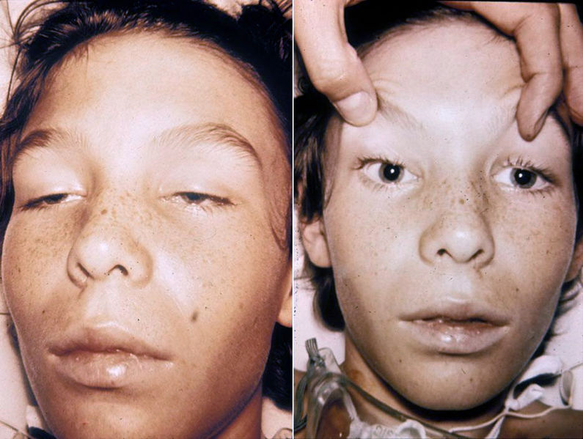
Αλλαντίαση 2/2
“Botulism1and2”, από Aavindraa διαθέσιμο με άδεια CC BY 2.0

Slide 35
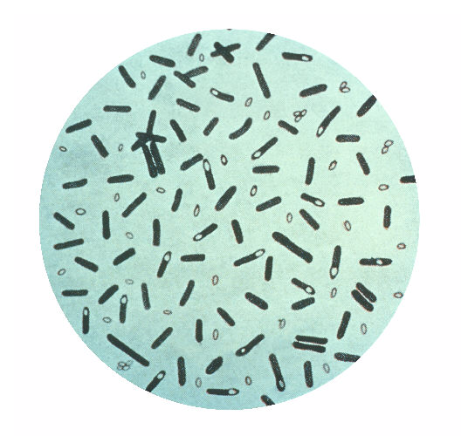
Clostridium botulinum
“Clostridium botulinum”, από Kookaburra διαθέσιμο ως κοινό κτήμα

Slide 36
Κλινική εικόνα αλλαντίασης 1/2
Τα πρώτα κλινικά συμπτώματα περιλαμβάνουν ναυτία, έμετο, και διάρροια, συνήθως 18-20 ώρες από την βρώση μολυσμένης τροφής.
Τα νευρολογικά συμπτώματα κυριαρχούν στην κλινική εικόνα και περιλαμβάνουν θόλωση της όρασης και διπλωπία. Αργότερα εμφανίζεται λαρυγγική και φαρυγγική παράλυση και μετά γενικευμένη παράλυση. Δεν υπάρχει διαταραχή του επιπέδου συνείδησης.
Μπορεί να συμβεί αναπνευστική ανεπάρκεια.

Slide 37
Κλινική εικόνα αλλαντίασης 2/2
Λόγω της αναστολής της νευρομεταβίβασης (μπλοκάρισμα της ακετυλοχολίνης) παρατηρείται κατακράτηση ούρων και δυσκοιλιότητα.
Ο πυρετός είναι ασυνήθιστος στην κλινική εικόνα.
Παρατηρείται αδυναμία του πλάγιου ορθού του οφθαλμού και κατά συνέπεια στραβισμός, η δε κόρη είναι διεσταλμένη και δεν απαντά ούτε στο φως ούτε στην προσαρμογή.

Slide 38
Διάγνωση αλλαντίασης
Από το ιστορικό αναφαίνεται η βρώση υπόπτων τροφών.
Η νόσος μπορεί να εμφανισθεί σε περισσότερα του ενός μέλη της οικογένειας.
Η παρουσία της τοξίνης στα κόπρανα, στον ορρό, η στις ύποπτες κονσερβοποιημένες τροφές αποδεικνύεται ενίοντας το ύποπτο υλικό σε ποντίκια.
Η νόσος πρέπει να διαφοροδιαγνωσθεί από την περίπτωση βρώσης δηλητηριωδών μανιταριών, την δηλητηρίαση από ατροπίνη, την νόσο Guillaim-Barre, και την myasthenia gravis.

Slide 39
Θεραπεία αλλαντιάσεως
Η θεραπεία είναι υποστηρικτική.
Σκοπός είναι η διατήρηση της αναπνοής με υποβοηθούμενη αναπνοή.
Χορηγούμε επίσης ενδοφλέβια 20 ml αντιτοξίνης και μετά από 4 ώρες άλλα 10 ml και επαναλαμβάνουμε την χορήγηση κάθε 12-24 ώρες εφ’ όσον κριθεί αναγκαίο.
Η χρήση αντιβιοτικών δεν είναι καλά τεκμηριωμένη κλινικά.
Για αναστροφή των παραλύσεων και του μπλοκαρίσματος της νευρομυϊκής σύναψης δίνουμε υδροχλωρική γουανιδίνη.
Παρόλα αυτά η θνητότητα παραμένει υψηλή (50-70%), εκείνοι όμως που επιζούν μπορεί να απαλλαγούν τελείως από τις παραλύσεις.

Slide 40
Αεριογόνος Γάγγραινα 1/2
Η αεριογόνος γάγγραινα προκαλείται συχνά από το κλωστηρίδιο perfingens και σπανιότερα από άλλα κλωστηρίδια, όπως πχ το κλωστηρίδιο septicum.
Παρατηρείται συχνά σε επιμολυσμένες πληγές που συνδυάζονται με κατάγματα αλλά και κατακράτηση ξένων σωμάτων, ιδίως αν αυτά όλα συνδυάζονται με ελάττωση της κυκλοφορίας και αναερόβιες συνθήκες.

Slide 41
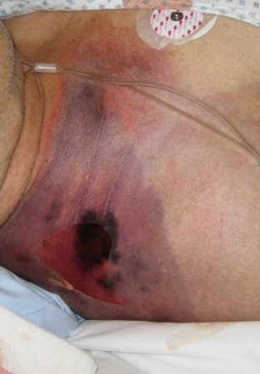
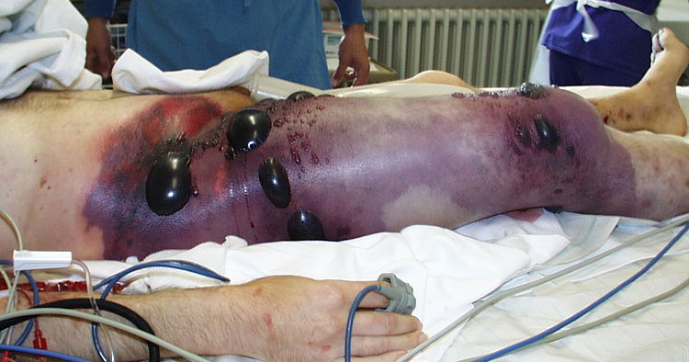
Αεριογόνος Γάγγραινα 2/2
“Gas gangrene”, από Rrburke διαθέσιμο με άδεια CC BY 2.0
“Gas gangrene shoulder”, από Stevenfruitsmaak διαθέσιμο με άδεια CC BY 2.0

Slide 42
Κλινική εικόνα γάγγραινας 1/2
Χαρακτηρίζεται από ασυνήθιστο πόνο με σκλήρυνση και οίδημα στην περιοχή της πληγής.
Όταν η γάγγραινα συμβαίνει σε ένα μέλος, το περιφερικότερο τμήμα του γίνεται κρύο και άσφυγμο. Στην περιοχή της πληγής αρχικά παρατηρούνται φυσαλίδες και υδαρές έκκριμα το οποίο αργότερα γίνεται αιμορραγικό.
Οι προσβεβλημένοι μύες αρχικά εμφανίζονται ωχροί και οιδηματώδεις, αλλά αργότερα γίνονται ερυθροί, μετά καφεόχρωμοι, και τέλος πραγματικά γαγγραινώδεις.
Ο χαρακτηριστικός τριγμός στην περιοχή της γάγγραινας είναι ένα χαρακτηριστικό που παρατηρείται προς το μέλος της πορείας της νόσου.

Slide 43
Κλινική εικόνα γάγγραινας 2/2
Υπάρχουν συστηματικά σημεία τοξιναιμίας, όπως υψηλός πυρετός, ταχυκαρδία και ταχύπνοια.
Στα τελικά στάδια αναπτύσσεται υπόταση, ηπατική και νεφρική ανεπάρκεια. Το επίπεδο της συνείδησης παραμένει ανέπαφο.

Slide 44
Θεραπεία γάγγραινας
Στηρίζεται στην χειρουργική παροχέτευση του τραύματος και στην χορήγηση αντιβιοτικών.
Χορηγείται παρεντερικά πενικιλίνη ή χλωραμφαινικόλη σε συνδυασμό με κάποιο άλλο αντιβιοτικό για να καλύψει αερόβιους και αναερόβιους μικροοργανισμούς που συχνά επιμολύνουν τις πληγές.
Ο ρόλος της αντιτοξίνης της αεριογόνου γάγγραινας καθώς και του υπερβαρικού οξυγόνου που συχνά χορηγούνται δεν είναι απόλυτα κλινικά τεκμηριωμένος.

Slide 45
Ψευδομεμβρανώδης εντεροκολίτις
Οφείλεται στις τοξίνες που παράγει το clostridium difficile.
Συχνά συμβαίνει μερικές μέρες ως ένα μήνα μετά από την χορήγηση αντιβιοτικών.
Χαρακτηρίζεται από κοιλιακά άλγη και διάρροιες (σπάνια αιματηρές).
Παρατηρείται συχνότερα σε ηλικιωμένα άτομα που νοσηλεύονται στο νοσοκομείο.
Στην σιγμοειδοσκόπηση, ο βλεννογόνος του εντέρου εμφαίνεται ερυθρός και εμφανίζει ψευδομεμβράνες.
Διακόπτουμε όλα τα ύποπτα αντιβιοτικά και χορηγούμε βανκομυκίνη ή μετρονιδαζόλη.

Slide 46
Λοιμώξεις από βακίλους

Slide 47
Άνθραξ 1/4
Ο άνθραξ οφείλεται στον βάκιλο του άνθρακα.
Οι σπόροι του άνθρακα είναι πολύ ανθεκτικοί τόσο στις ακρότητες της θερμοκρασίας όσο και της υγρασίας.
Ο μικροοργανισμός παράγει τοξίνη και σε αυτό έγκειται η επιθετικότητά του.
Η νόσος έχει παγκόσμια επίπτωση και επιδημίες της έχουν αναφερθεί τόσο στην Αφρική όσο και στην Βόρεια και Νότια Αμερική και Νότια Ευρώπη.
Η μετάδοση γίνεται με άμεσο επαφή με μολυσμένο ζώο και την συναντάμε σε αγρότες, κρεοπώλες, σε εμπόρους ζωικών μαλλιών κτλ. Οι σπόροι του άνθρακα μπορεί να εισέλθουν στον οργανισμό με την τροφή και την αναπνοή.

Slide 48
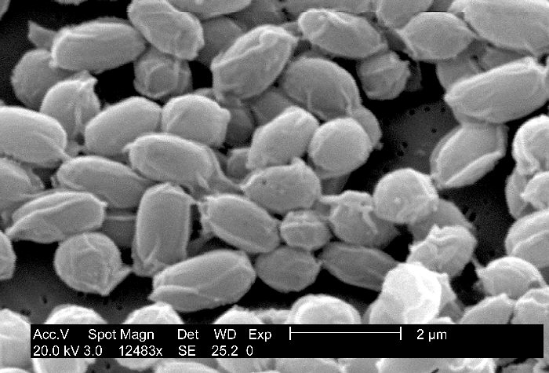
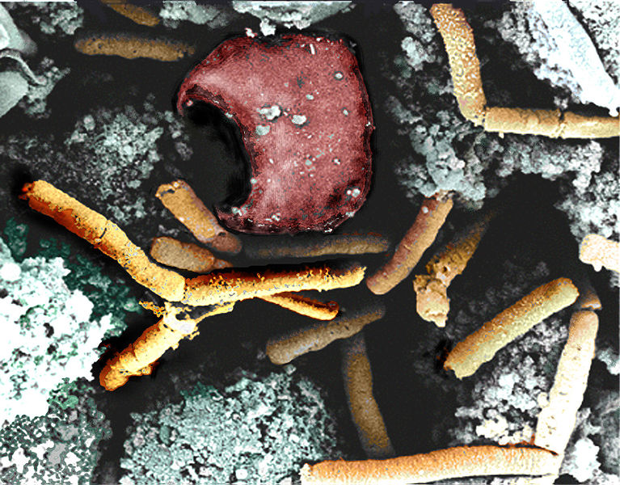
Άνθραξ 2/4
“Anthrax spores”, από Matthias M. διαθέσιμο ως κοινό κτήμα
“Anthrax color enhanced micrograph”, από Consequentially διαθέσιμο ως κοινό κτήμα

Slide 49
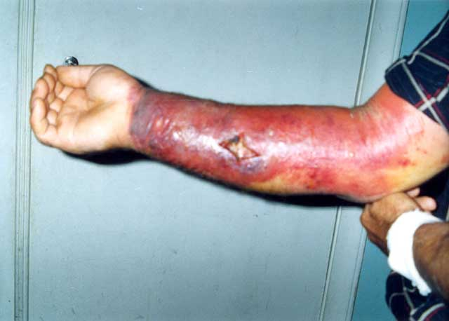
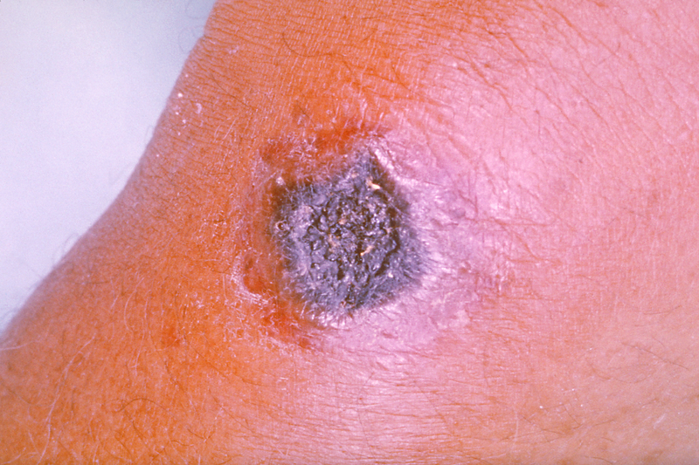
Άνθραξ 3/4
“Anthrax PHIL 2033”, από ChrisiPK διαθέσιμο ως κοινό κτήμα
“Skin reaction to anthrax”, από 7mike5000 διαθέσιμο ως κοινό κτήμα

Slide 50
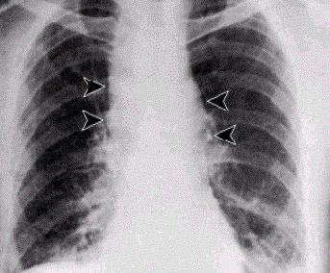
Άνθραξ 4/4
“Anthrax - inhalational”, από JoJan διαθέσιμο ως κοινό κτήμα

Slide 51
Κλινική εικόνα άνθρακα 1/2
Διακρίνουμε δερματική, αναπνευστική και γαστρεντερική μορφή.
Δερματική μορφή
Είναι η πιο συχνή μορφή και την συναντάμε συχνά στις τροπικές ζώνες. Είναι αυτοθεραπεύσιμη στους περισσότερους ανθρώπους. Τυπικά εμφανίζεται μια δερματική ανώδυνη κηλιδοβλατιδώδης βλάβη, η οποία αργότερα εμφανίζει φυσαλίδες και ελκοποιείται παρουσιάζοντας στο κέντρο μια μαύρη εσχάρα. Μετά από 10 περίπου μέρες έχουμε πτώση της εσχάρας και ίαση του έλκους μέσα σε 1-2 εβδομάδες. Καμιά φορά το οίδημα γύρω από την βλάβη είναι πολύ έκδηλο και υπάρχουν και συστηματικά σημεία τοξιναιμίας.

Slide 52
Κλινική εικόνα άνθρακα 2/2
Πνευμονική μορφή
Όταν οι σπόροι του βακίλου εισπνευσθούν παρατηρείται μη παραγωγικός βήχας, πυρετός και οπισθοστερνική δυσφορία. Συχνές είναι οι πλευρικές διηθήσεις. Σε μερικούς παρατηρείται βελτίωση που όμως μετά ακολουθείται από απότομη έναρξη δύσπνοιας, έκδηλη κυάνωση και θάνατο.
Γαστρεντερική μορφή
Παρουσιάζεται με μορφή σοβαρής γαστρεντερίτιδας, και μπορεί να εμφανισθεί αιματέμεση και αιματηρή διάρροια.

Slide 53
Διάγνωση άνθρακα
Συχνά το επάγγελμα και το ιστορικό είναι καθοριστικά.
Επίσης ο οργανισμός απομονώνεται σε επιχρίσματα και καλλιέργειες.
Τα αντισώματα ενάντια στον άνθρακα ανακαλύπτονται στον ορρό του πάσχοντος τουλάχιστον 4 φορές αυξημένα τόσο με αιμοσυγκόλληση όσο και με άλλες μεθόδους.

Slide 54
Θεραπεία άνθρακος
Φάρμακο επιλογής είναι η πενικιλλίνη.
Σε ήπιες δερματικές μορφές χορηγείται η φαινοξυμεθυλπενικιλλίνη σε δόση 500 mg 4 φορές την ημέρα για 2 εβδομάδες.
Σε πιο σοβαρές λοιμώξεις κυρίως όταν υπάρχει σηψαιμία χορηγείται πενικιλλίνη ενδοφλέβια σε δόση 2,4 γρ. ημερησίως.
Έχουν επιτυχώς χρησιμοποιηθεί τόσο η ερυθρομυκίνη, όσο και χλωραμφαινικόλη και οι τετρακυκλίνες.

Slide 55
Προφύλαξη από τον άνθρακα
Κάθε μολυσμένο ζώο πρέπει να καίγεται και η περιοχή που έζησε να απολυμαίνεται. Εμβολιασμός των ζώων βοηθά την πρόληψη. Επίσης ο εμβολιασμός των εκτιθεμένων ατόμων με ζώα, συμβάλλει στην προφύλαξη.

Slide 56
Gram αρνητικοί βάκιλοι
Λοιμώξεις από βρουκέλλα.
Λοιμώξεις από μπορτετέλλα.
Λοιμώξεις από αιμόφιλο.
Χολέρα.
Τροφικές δηλητηριάσεις από κολοβακτηρίδια, σαλμονέλα, σιγκέλα, και καμπυλοβακτηρίδιο.
Πανώλις.
Άλλα, (τουλαραιμία, μάλη, ψευδομάλη, νόσος των λεγεωναρίων, λοιμώξεις από βακτηριοειδή, μπατονέλλωση, νόσος εξ ονύχων γαλής, πυρετός των χαρακωμάτων).

Slide 57
Βρουκέλλωση (μελιταίος πυρετός) 1/2
Η βρουκέλλα είναι αρνητικός κοκκοβάκιλλος. Διακρίνουμε 3 είδη – την Brucella abortus, την brucella melitensis και την brucella suis.
Μελιταίος πυρετός, πυρετός της Μάλτας (κυματοειδής πυρετός).
Η βρουκέλλωση είναι ζωονόσος με παγκόσμια επίπτωση.
Σε ανεπτυγμένες χώρες έχει σχεδόν εξαλειφθεί.
Ο μικροοργανισμός καταστρέφεται με την παστερίωση.
Η τοξίνη της βρουκέλλας (ενδοτοξίνη) είναι ένας βλεννοπολυσακχαρίτης του κυτταρικού τοιχώματος και ευθύνεται για τα συμπτώματα της νόσου, ενώ η δημιουργία κοκκιωμάτων οφείλεται στην ευαισθησία του ξενιστή.

Slide 58
Βρουκέλλωση (μελιταίος πυρετός) 2/2
Οι οργανισμοί εισέρχονται στον οργανισμό από το στόμα συνήθως και σπανιότερα από το αναπνευστικό, γεννητικό σύστημα ή τις αμυχές του δέρματος.
Οι βάκιλλοι πορεύονται μέσω των λεμφαγγείων και μολύνουν τους λεμφαδένες. Μετά από αυτό ακολουθεί αιματογενής διασπορά και εγκατάσταση των βακίλων στο ΔΕΣ.
Ο άνθρωπος μολύνεται συνήθως από το γάλα μολυσμένων αγελάδων ή κατσικιών. Έτσι συχνά η νόσος παρατηρείται σε κτηνοτρόφους και σε άτομα που έρχονται σε επαφή με τα ζώα ή με τα πτώματα ζώων.

Slide 59
Κλινική εικόνα της βρυκέλλωσης 1/3
Η περίοδος επώασης είναι 1-3 εβδομάδες.
Διακρίνουμε οξεία, χρονία ή εντετοπισμένη βρουκέλλωση.
Οξεία
Η εμφάνιση της νόσου είναι ύπουλη με κακουχία, αδυναμία, κεφαλαλγία, γενικευμένη μυαλγία, και νυχτερινούς ιδρώτες.
Ο πυρετός χαρακτηριστικά είναι κυματοειδής, αλλά υπάρχουν και συνεχή και διαλείποντα σχήματα.
Μπορεί να υπάρχει λεμφαδενοπάθεια, ηπατομεγαλία και ευαισθησία στην σπονδυλική στήλη.

Slide 60
Κλινική εικόνα της βρυκέλλωσης 2/3
Η ύπαρξη σπληνομεγαλίας είναι ενδεικτικό βαρείας νόσου.
Έχουν περιγραφεί και άλλα συμπτώματα, όπως ορχίτιδα, επιδυδιμίτιδα, οστεομυελίτιδα, ενδοκαρδίτιδα, μηνιγγοεγκεφαλίτιδα, κυρίως από την βρουκέλλα melitensis και suis.
Χρόνια
Χαρακτηρίζεται από εύκολη κόπωση, μυαλγία, εξάρσεις πυρετού και κατάθλιψη που μπορεί να διαρκέσει για μήνες.
Υπάρχει σπληνομεγαλία.
Πρέπει να διαφοροδιαγνωσθεί από άλλες αιτίες παρατεταμένου πυρετού.

Slide 61
Κλινική εικόνα της βρυκέλλωσης 3/3
Εντοπισμένη
Είναι σπάνια. Μπορεί να προσβληθούν οι αρθρώσεις, τα οστά, ο σπλήνας, το ενδοκάρδιο, οι πνεύμονες, το ουροποιητικό ή το νευρικό σύστημα αλλά συστηματικά συμπτώματα υπάρχουν μόνο στ 1/3 των κλινικών περιπτώσεων.
Ο τίτλος των αντισωμάτων είναι χαμηλός και η διάγνωση γίνεται με καλλιέργεια των μικροοργανισμών από την πάσχουσα περιοχή.

Slide 62
Διάγνωση βρουκέλλωσης
Στο 50% των ασθενών οι αιμοκαλλιέργειες είναι θετικές για βρουκέλλες στην οξεία φάση της νόσου.
Σε χρόνιες όμως μορφές της νόσου οι αιμοκαλλιέργειες είναι λιγότερο βοηθητικές.
Στην οξεία φάση, καλλιέργειες μυελού οστών μπορεί να είναι επίσης θετικές.
Ο έλεγχος με συγκολλητινοαντίδραση (αντίδραση Wright) όταν δείχνει 4 φορές αύξηση του τίτλου των αντισωμάτων είναι πολύ πιο ενδεικτική της βρουκέλλωσης.
Ειδικά αντισώματα στην βρουκέλλα ανιχνεύονται τώρα με Elisa.

Slide 63
Θεραπεία βρουκέλλωσης
Χορηγούνται δοξυκυκλίνη σε συνδυασμό με ριφαμπικίνη για 6 εβδομάδες.
Αν και η θνητότητα είναι χαμηλή στο 2%, η νόσος είναι ανθεκτική στην θεραπεία και συχνά συμβαίνουν υποτροπές.
Ένας άλλος τρόπος θεραπείας είναι ο συνδυασμός της στρεπτομυκίνης με τετρακυκλίνη.
Χρειάζεται καλή υγιεινή στην επαφή με ζώα, καταπολέμηση των λοιμώξεων στα ζώα και παστερίωση του γάλακτος. Δεν υπάρχει εμβόλιο.

Slide 64
Λοιμώξεις από μπορντετέλλα
Η bordetella είναι αρνητικός κοκκοβάκιλλος. Η b. pertussis προκαλεί κοκκύτη. Η b. Parapertussis και η b. Bronchiseptica πιο ήπιες λοιμώξεις.
Κοκκύτης
Ο κοκκύτης έχει παγκόσμια επίπτωση. Είναι πολύ μεταδοτικός και μεταδίδεται δια σταγονιδίων. Τα αρχικά συμπτώματα δεν διακρίνονται από άλλες νόσους του άνω αναπνευστικού, και έτσι η λοίμωξη μεταδίδεται πολύ εύκολα. Μετά το 1995, όμως 94% του πληθυσμού στις ανεπτυγμένες χώρες είναι εμβολιασμένο και η επίπτωση έχει πέσει δραματικά.

Slide 65
Κλινική εικόνα κοκκύτη 1/2
Η περίοδος επωάσεως είναι 7-10 μέρες. Η νόσος σε ποσοστό 90% προσβάλλει παιδιά κάτω των 5 ετών.
Κατά την διάρκεια του πρώτου σταδίου, του καταρροϊκού, ο ασθενής είναι πολύ μεταδοτικός. Παρουσιάζει κακουχία, ανορεξία, βλεννώδη ρινόρροια και επιπεφυκίτιδα.
Στο δεύτερο στάδιο, το παροξυσμικό, που αρχίζει μια εβδομάδα αργότερα, παρουσιάζονται οι χαρακτηριστικοί παροξυσμοί του βήχα. Παροξυσμοί σπασμωδικού βήχα με χαρακτηριστικό εισπνευστικό συριγμό, εμφανίζονται στους νεότερους ασθενείς, όπου ο αυλός του αναπνευστικού σωλήνα αναπτύσσει εκκρίματα και οίδημα. Ο συριγμός οφείλεται σε αέρα που έλκεται με βία στον εστενωμένο αυλό. Οι παροξυσμοί του κοκκύτη συνήθως τελειώνουν με έμετο.

Slide 66
Κλινική εικόνα κοκκύτη 2/2
Συχνά στον κοκκύτη παρατηρείται οίδημα των επιπεφυκότων, πετέχειες και εξέλκωση του χαλινού της γλώσσης. Χαρακτηριστική είναι επίσης η λεμφοκυττάρωση και το 90% των λευκών αιμοσφαιρίων του ασθενούς είναι λεμφοκύτταρα.
Το παροξυσμικό στάδιο διαρκεί περίπου 2 εβδομάδες και μπορεί να εμφανίσει σοβαρές επιπλοκές όπως πνευμονία, ατελεκτασία, πρόπτωση του εντέρου και βουβωνοκήλη. Μπορεί επίσης να συμβεί εγκεφαλική ανοξία ιδίως σε μικρότερα παιδιά και να οδηγήσει σε σπασμούς.

Slide 67
Διάγνωση κοκκύτη
Η διάγνωση βοηθιέται από το ιστορικό, την ηλικία του ασθενούς και τον χαρακτήρα του βήχα (υλακώδης).
Επιβεβαιώνεται μεγαλώνοντας τους υπεύθυνους μικροοργανισμούς σε καλλιέργειες.

Slide 68
Θεραπεία κοκκύτη
Αν η νόσος αναγνωρισθεί στο καταρροϊκό στάδιο, η χρήση ερυθρομυκίνης θα ελαττώσει την σοβαρότητα της πορείας της νόσου.
Στο παροξυσμικό στάδιο τα αντιβιοτικά έχουν πολύ μικρό ρόλο

Slide 69
Πρόληψη κοκκύτη
Όσοι μολύνονται ή νοσούν πρέπει να απομονωθούν κι αυτό είναι σημαντικό όπου υπάρχει υπερπληθυσμός, όπως τα εσωτερικά σχολεία.
Ο κοκκύτης είναι νόσος που προλαμβάνεται λόγω της ύπαρξης του εμβολίου.
Έχουν αναφερθεί σπάνιες επιπλοκές από το εμβόλιο όπως σπασμοί, εγκεφαλοπάθεια αλλά είναι σαφώς πολύ λιγότερες από τον κοκκύτη αυτόν καθ’ αυτόν.
Κάθε παιδί που εκτίθεται σε ασθενή με κοκκύτη πρέπει προφυλακτικά να λαμβάνει ερυθρομυκίνη.

Slide 70
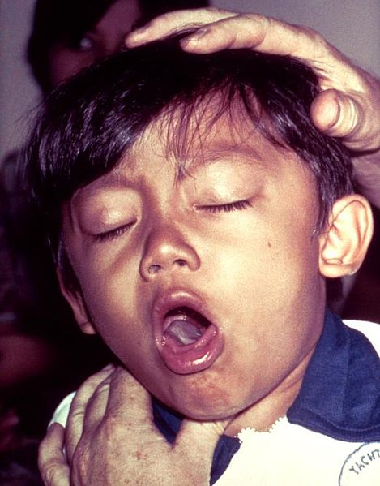
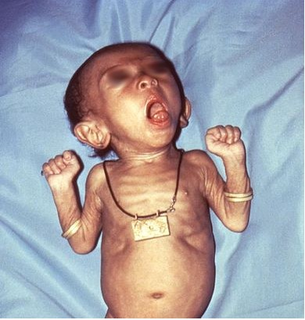
Κοκκύτης
“Pertussis”, από Doc James διαθέσιμο ως κοινό κτήμα
“Pertussis lores”, από Der Lange διαθέσιμο ως κοινό κτήμα

Slide 71
Λοιμώξεις από αιμόφιλους 1/2
Ο αιμόφιλος (haemophilus) είναι αρνητικός κατά Gram κοκκοβάκιλος.
Οι παθογενετικές μορφές περιλαμβάνουν τον αιμόφιλο influenzae, ducrei, και parainfluenzae.
Οι μορφές των κόκκων αυτών που περιβάλλονται από κάψα προκαλούν έντονη νόσο όπως μηνιγγίτιδα, ενώ οι μορφές εκείνες χωρίς κάψα προκαλούν τοπικές λοιμώξεις όπως βρογχίτιδα.

Slide 72
Λοιμώξεις από αιμόφιλους 2/2
Ο αιμόφιλος γενικά βρίσκεται σε ένα 80% στο άνω αναπνευστικό σύστημα των υγιών ατόμων. Έξι αντιγονικοί τύποι αιμόφιλου έχουν ανακαλυφθεί και από αυτούς ο β είναι ο πλέον παθογενετικός.
Ευτυχώς τώρα υπάρχει ένα εμβόλιο και σε μερικές αναπτυσσόμενες χώρες έχουν γίνει μαζικοί εμβολιασμοί.
Οι ασθενείς που έχουν κάνει σπληνεκτομή, εκείνοι που έχουν υποσπηνισμό (δρεπανοκυτταρική αναιμία) και εκείνοι που είναι θετικοί για τον ιό HIV πρέπει επίσης να εμβολιάζονται κατά του αιμοφίλου.
Υπάρχει ένδειξη ότι η ανοσία στον αιμόφιλο αυξάνεται με την ηλικία και αυτό εξαρτάται από τον τίτλο των αντισωμάτων του ξενιστού. Οι περισσότερες περιπτώσεις είναι αυτόχθονες και έτσι είναι συνήθεις οι σποραδικές λοιμώξεις.

Slide 73
Αιμόφιλος της ινφλουέντζας 1/2
Οι λοιμώξεις έχουν παγκόσμια επίπτωση αλλά έχουν ελαττωθεί σημαντικά μετά την χρήση του εμβολίου. Γενικά ο αιμόφιλος μπορεί να προκαλέσει:
Από το καρδιακό σύστημα-ενδοκαρδίτιδα και περικαρδίτιδα
Από το κεντρικό σύστημα-μηνιγγίτιδα και απόστημα εγκεφάλου
Διάφορα-σηπτική αρθρίτιδα, κυτταρίτιδα, επιγλωτίτιδα και μέση ωτίτιδα.
Η μηνιγγίτιδα από αιμόφιλο είναι τώρα πια σχετικά σπάνια, ιδίως μετά την εφαρμογή του εμβολίου.

Slide 74
Αιμόφιλος της ινφλουέντζας 2/2
Τα χαρακτηριστικά της περιλαμβάνουν απότομη έναρξη με ρίγος και υψηλό πυρετό, πετεχειώδες εξάνθημα, σηψαιμία και οξύ σηψαιμικό shock καθώς και τα λοιπά χαρακτηριστικά κάθε μηνιγγικού συνδρόμου είτε αυτό είναι βακτηριογενές είτε είναι μικροβιακό.
Η επιγλωτίτιδα από αιμόφιλο έχει ουσιαστικά εκλείψει στις ανεπτυγμένες χώρες.

Slide 75
Διάγνωση αιμόφιλου
Η διάγνωση τίθεται με απομόνωση και καλλιέργεια του οργανισμού. Ανευρίσκεται ο τύπος β με κάψα.

Slide 76
Θεραπεία αιμόφιλου
Η θεραπεία είναι επείγουσα διότι η αργοπορία συνδυάζεται με υψηλή θνησιμότητα, ιδίως αν υπάρχει μηνιγγίτιδα ή επιγλωτίτιδα.
Φάρμακο εκλογής είναι η ενδοφλέβια χορήγηση χλωραμφαινικόλης ή καιφουροξίμης. Μπορεί να χρησιμοποιηθεί η αμπικιλλίνη αλλά φαίνεται ότι αυξάνεται σε αυτήν η αντίσταση του οργανισμού. Παιδιά τα οποία έρχονται σε επαφή με τους πάσχοντες βρίσκονται σε αυξημένο κίνδυνο ανάπτυξης της λοίμωξης και τους χορηγείται ριφαμπικίνη για 4 ημέρες.

Slide 77
Για αιμόφιλο
Υπάρχει εμβόλιο και είναι υψηλής αποτελεσματικότητας μια που το 99% των εμβολιασμένων παιδιών έχουν προστασία 3 μέρες μετά από τον εμβολιασμό.
Στα περισσότερα μέρη του κόσμου συνιστάται τον πρώτο χρόνο της ζωής.

Slide 78
Χολέρα 1/7
Η χολέρα προκαλείται από το καμπύλο, μαστιγοφόρο και ενεργά κινητό, αρνητικό κατά Gram βάκιλλο που φέρει το όνομα δονάκιο της χολέρας (Vibrio cholerae).
Ο οργανισμός καταστρέφεται μέσα σε λίγα δευτερόλεπτα σε θερμοκρασίες των 100 αλλά μπορεί να ζήσει στον πάγο μέχρι και 6 εβδομάδες.
Το κύριο παθογενετικό στέλεχος έχει ένα σωματικό αντιγόνο (Ο1) με δύο βιότυπους, τον κλασσικό και τον El Tor.

Slide 79
Χολέρα 2/7
Ο τύπος El Tor έχει αντικαταστήσει τον κλασσικό σαν κύρια αιτία της χολέρας.
Αυτό συνέβη διότι ο τυπος El Tor είναι πολύ σκληρότερος μικροοργανισμός. Η λοίμωξη με τύπο El Tor συχνά δεν αναγνωρίζεται διότι προκαλεί ηπιότερα συμπτώματα.
Σε ένα 3% μολυσμένων ατόμων έχει αναγνωριστεί ένα είδος φορέα που φέρει το δονάκιο στην χοληδόχο κύστη.
Οι γόνιμες και υγρές κοιλάδες του Γάγγη ποταμού στην δυτική Βεγγάλη έχουν θεωρηθεί σαν το «σπίτι της χολέρας».

Slide 80
Χολέρα 3/7
Εν τούτοις, η έβδομη πανδημία της χολέρας η οποία οφειλόταν στον τύπο El Tor, επηρέασε μεγάλες περιοχές της Ασίας, της Βορείου Αφρικής, της Κένυας, και της Νοτίου Ευρώπης.
Τώρα θεωρείται ότι η όγδοη πανδημία της χολέρας έχει αρχίσει, και ότι οφείλεται σε ένα μη Ο1 δονάκιο της χολέρας (Vibrio cholerae 0139), το οποίο είναι μετάλλαξη του τύπου El Tor.
Οι άνθρωποι είναι οι μόνοι ξενιστές.

Slide 81
Χολέρα 4/7
Το μολυσμένο νερό παίζει τον σημαντικότερο ρόλο στην μετάδοση της χολέρας, παρότι τόσο οι μολυσμένες τροφές όσο και η επαφή συμβάλλουν στις επιδημίες.
Η μετάδοση γίνεται με την στοματο-πρωκτική οδό και φαίνεται πως η αχλωρυδρία και η υποχλωρυδρία βοηθά την εγκατάσταση του βακίλου στο λεπτό έντερο, όπου πολλαπλασιάζεται και παράγει την εξωτοξίνη του που αποτελείται από 2 υπομονάδες, την Α και την Β.

Slide 82
Χολέρα 5/7
Η Β υπομονάδα δεσμεύεται σε ειδικούς υποδοχείς (GM1), ενώ η Α ενεργοποιεί την αδενυλκυκλάση, η οποία αυξάνει την παραγωγή του cAMP και το οποίο με την σειρά του οδηγεί σε μαζική έκκριση ισότονου υγρού στον αυλό του εντέρου.
Η τοξίνη επίσης φαίνεται ότι εκκρίνει και σεροτονίνη από τα εντερικά κύτταρα με την οποία φαίνεται ότι ενεργοποιεί νευρικά αντανακλαστικά συστήματα του εντέρου.
Στους 2 ανωτέρω μηχανισμούς οφείλεται το 50% της δραστηριότητας της τοξίνης της χολέρας.

Slide 83
Χολέρα 6/7
Επιπλέον, φαίνεται ότι το δονάκιο της χολέρας παράγει και μια ακόμη τοξίνη, την ΖΟΤ (διεθνής ονομασία), η οποία παρεμποδίζει την στερεότητα των κυτταρικών δεσμών των εντεροκυττάρων και προκαλεί περαιτέρω διαφυγή ύδατος και ηλεκτρολυτών.

Slide 84
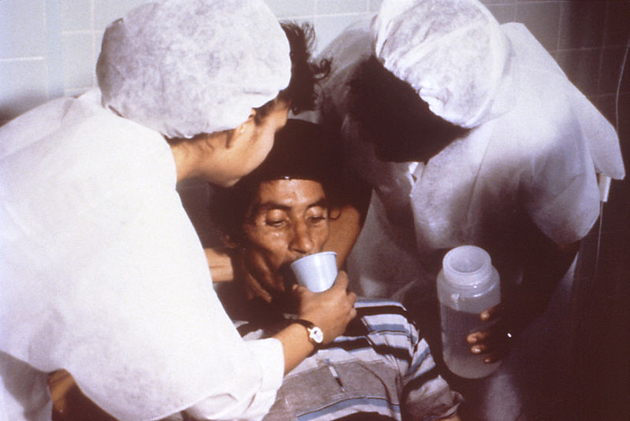
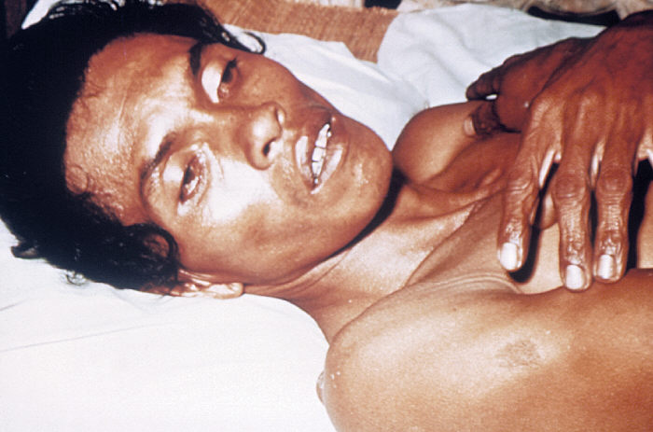
Χολέρα 7/7
“Cholera rehydration nurses”, από Tm διαθέσιμο ως κοινό κτήμα
“Adult cholera patient”, από Filip em διαθέσιμο ως κοινό κτήμα

Slide 85
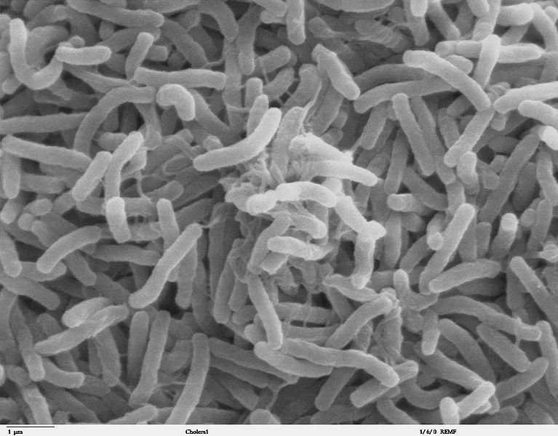
Το βακτήριο Vibrio cholerae
“Cholera bacteria SEM”, από Zeimusu

Slide 86
Κλινική εικόνα χολέρας 1/4
Η περίοδος επώασης ποικίλλει από μερικές ώρες ως έξι μέρες.
Οι περισσότεροι ασθενείς έχουν μια ήπια νόσο που δεν μπορεί να διαφοροδιαγνωσθεί από μορφές διάρροιας που οφείλονται σε άλλους μικροοργανισμούς.
Στην κλασσική όμως μορφή διακρίνουμε 3 φάσεις.

Slide 87
Κλινική εικόνα χολέρας 2/4
Την φάση της αποβολής (evacuation phase)
Χαρακτηρίζεται από απότομη έναρξη ανώδυνης, έντονης, υδαρούς διάρροιας και σε σοβαρά κρούσματα εμέτου. Τα κόπρανα δίνουν την εντύπωση ρυζιού σε νερό λόγω των νιφάδων βλέννης που επιπλέουν πάνω στα υδαρή κόπρανα (ορυζοειδείς κενώσεις- rice stools). Αυτό είναι και το χαρακτηριστικό σημείο της φάσης αποβολής.
Αν δεν δοθεί κατάλληλη αγωγή, ο ασθενής περνά στην άλλη φάση, εκείνη της κυκλοφορικής κατέρρειψης (collapse phase).

Slide 88
Κλινική εικόνα χολέρας 3/4
Η φάση της κατέρρειψης
Χαρακτηρίζεται από σημεία shock (κρύο και ιδρωμένο δέρμα, ταχυκαρδία, υπόταση και περιφερική κυάνωση), αφυδάτωση, εμβάθυνση των ματιών και των παρειών με ταυτόχρονη ελάττωση του ποσού των αποβαλλομένων ούρων.
Ο ασθενής παρότι συχνά απαθής, διατηρεί ανέπαφο το επίπεδο συνείδησης. Υπάρχουν και μυϊκές κράμπες που μπορεί να είναι σοβαρές. Ειδικά τα παιδιά μπορεί να παρουσιάσουν σπασμούς λόγω υπογλυκαιμίας.

Slide 89
Κλινική εικόνα χολέρας 4/4
Η φάση της ανάρρωσης
Αν ο ασθενής επιβιώσει την φάση του collapse, εισέρχεται στην φάση της ανάρρωσης (recovery phase) και σταδιακά σε 1-3 μέρες επανέρχεται στις φυσιολογικές κλινικές και βιοχημικές του παραμέτρους.

Slide 90
Ξηρή χολέρα
Η ξηρή χολέρα (cholera sicca) είναι σπάνια, αλλά σοβαρή μορφή χολέρας.
Εμφανίζει τεράστιες ποσότητες υγρών και ηλεκτρολυτών, αλλά μέσα σε διατάσεις του εντερικού αυλού.
Δεν εμφανίζεται ούτε διάρροια ούτε έμετος και έτσι η νόσος δεν αναγνωρίζεται.
Η θνητότητα είναι υψηλή.

Slide 91
Διάγνωση της χολέρας
Είναι ως επί το πλείστον κλινική.
Η εξέταση πρόσφατων κοπράνων μπορεί να δείξει κινητούς και γρήγορους μικροοργανισμούς. Όμως αυτό μπορεί να μην είναι διαγνωστικό.
Εν τούτοις, η εμφάνιση γρήγορων κινητών δονακίων σε σκοτεινά οπτικά πεδία του μικροσκοπίου και η μετέπειτα αδρανοποίησή τους από ειδικούς αντιορρούς για την χολέρα, είναι διαγνωστική.
Πρέπει να παίρνονται κόπρανα και επιχρίσματα από το ορθό προς καλλιέργεια.

Slide 92
Θεραπεία της χολέρας 1/3
Με την κατάλληλη και δραστική ενυδάτωση, η θνητότητα έπεσε πια στο 1%. Η ενυδάτωση είναι κύρια από του στόματος, αλλά μπορεί να χρειαστεί και ενδοφλέβια.
Από του στόματος ενυδάτωση
Για την διατήρηση των υγρών ή την διόρθωση της ήπιας η μέτριας αφυδάτωσης, δίνουμε διαλύματα γλυκόζης και ηλεκτρολυτών κατά πως ορίζει ο ΠΟΥ (WHO’s oral rehydration solution, WHO’s ORS).
Διάφορα διαλύματα ηλεκτρολυτών με βάση το ρύζι και τα δημητριακά φαίνεται ότι είναι εξ ίσου καλά με εκείνα της ΠΟΥ.

Slide 93
Θεραπεία της χολέρας 2/3
Ενδοφλέβια ενυδάτωση – Χρειάζεται μόνον σε σοβαρά αφυδατωμένους ασθενείς με συμπτώματα κυκλοφορικής κατέρρειψης. Η ΠΟΥ συνιστά ειδικά διαλύματα (Ringer lactate solution and the Diarrhoea Treatment Solution (DTS), με ειδικές αναλογίες χλωριούχου νατρίου, χλωριούχου καλίου και γλυκόζης ανά λίτρο υγρού. Αρκετά λίτρα χρειάζονται για να υπερνικηθεί η κατάσταση shock. Κατόπιν η κατάσταση διατήρησης της ενυδάτωσης διατηρείται με από του στόματος διαλύματα.

Slide 94
Θεραπεία της χολέρας 3/3
Αντιβιοτικά – Χορηγούνται τετρακυκλίνη 250 mg 4 φορές ημερησίως για 3 ημέρες ή δοξυκυκλίνη, ώστε να καταπολεμηθεί η λοίμωξη, να ελαττωθεί η ποσότητα των κοπράνων και να συντομευθεί η διάρκεια της νόσου. Επειδή φαίνεται πως αναπτύσσεται αντίσταση των δονακίων στα ανωτέρω αντιβιοτικά, σήμερα χρησιμοποιείται πιο συχνά η σιπρολοξασίνη.

Slide 95
Πρόληψη και έλεγχος της χολέρας
Ο εμβολιασμός με τα παλαιότερα παρεντερικά εμβόλια δεν δίνει καλή ανοσία και δεν συνιστάται πλέον.
Σήμερα ερευνάται εντατικά η παρασκευή εμβολίων από εξασθενημένα ζώντα δονάκια χολέρας.
Ως χημειοπροφύλαξη δίδεται η τετρακυκλίνη για 3 μέρες.

Slide 96
Τροφικές δηλητηριάσεις
Τροφική δηλητηρίαση είναι γενικός όρος που περιγράφει νόσους σχετιζόμενες με την λήψη της τροφής.
Οι περισσότερες είναι νόσοι μολυσματικές, βακτηριδιακές (70-90%) ή ιογενείς (2-6%). Περισσότερο από το 45% των τροφικών δηλητηριάσεων οφείλεται κατά πρώτον σε καμπυλοβακτηριδιάσεις (cambylobacter jejuni – κοιλιακοί πόνοι, δύσοσμη διάρροια, πυρετός)) , και κατά δεύτερο λόγο σε σαλμονελλώσεις (90% γαστρεντερίτιδα και 10% τυφοειδικό σύνδρομο που μοιάζει με τύφο).

Slide 97
Διάρροια των ταξιδιωτών
Αυτό που διεθνώς ονομάζεται διάρροια των ταξιδιωτών, μεταδίδεται επίσης με μολυσμένη τροφή και νερό.
Τόσο η διάρροια, όσο και ο έμετος και οι κοιλιακοί πόνοι παρατηρούνται μετά από λήψη μολυσμένης τροφής είτε με εντεροπαθογόνα, είτε με εντεροτοξίνες.
Συνήθως αυτές οι λοιμώξεις περνούν από μόνες τους και δεν χρειάζονται αντιβιοτικά.
Μπορεί να χρειασθεί από του σόματος ενυδάτωση για να καλύψει τυχόν απώλειες υγρών και ηλεκτρολυτών.
Δείγματα τόσο των τροφών, όσο και των κοπράνων πρέπει να αποστέλλονται για καλλιέργεια. Επίσης θα πρέπει να εντοπίζεται η πηγή μετάδοσης της λοίμωξης.

Slide 98
Σαλμονέλλωση 1/4
Υπάρχουν πάνω από 2.300 είδη (ορότυποι) σαλμονελλών.
Όλα αυτά τα στελέχη είναι παθογόνα για τον άνθρωπο.
Υπάρχουν σαλμονέλλες των ανθρώπων και σαλμονέλλες των ζώων γενικώς, η σαλμονέλλες προσαρμοσμένες για ένα συγκεκριμένο είδος ζώου.
Σαλμονέλλες του ανθρώπου είναι η σαλμονέλλα του τύφου (αίτιο του τυφοειδούς πυρετού) και η σαλμονέλλα του παρατύφου Α.
Η μετάδοση στον άνθρωπο είναι η εντεροστοματική.
Μεγάλη σημασία δίδεται στην κακή αποχέτευση, στην μειωμένη προστασία της ύδρευσης και των κακών συνθηκών υγιεινής.
Τις σαλμονέλλες δεν τις βρίσκουμε στα τρόφιμα εκτός αν αυτά μολυνθούν από άνθρωπο ασθενή ή φορέα.

Slide 99
Σαλμονέλλωση 2/4
Ο τυφοειδής πυρετός έχει εξαφανισθεί από τότε που τα δίκτυα ύδρευσης και αποχέτευσης απομονώθηκαν. Παράτυφος δεν υπάρχει σήμερα στην Ελλάδα, πλην εκτός του αν εισαχθεί από άλλη χώρα.
Με την χρήση καθαρού νερού κτλ, οι σαλμονέλλες του ανθρώπου έχασαν την σημασία τους ως παθογόνα.
Το πρόβλημα σήμερα παραμένουν οι σαλμονέλλες των ζώων (πχ κότας) που προκαλούν τροφικές δηλητηριάσεις στον άνθρωπο. Μπορεί η δηλητηρίαση να ξεκινά από τις ζωοτροφές απ’ όπου οι σαλμονέλλες περνούν στα καταναλώσιμα ζώα.

Slide 100
Σαλμονέλλωση 3/4
Τα συμπτώματα εξαρτώνται από την μολυσματική δόση των μικροβίων.
Μεγαλύτερο κίνδυνο σαλμονέλλωσης έχουν τα μικρά παιδιά μέχρι 5 ετών αφού η μολυσματική δόση που απαιτείται είναι μικρότερη από εκείνη των ενηλίκων για να γίνει η διάρροια.
Η σαλμονέλλα Enteritidis (PT4 Phage Type 4 στέλεχος) είναι το κυρίως υπεύθυνο στέλεχος για τις σαλμονελλώσεις του πολιτισμένου κόσμου.
Προστασία προσφέρει η καθαρότητα του νερού και το απαραίτητο βράσιμο αυγών κυρίως κρόκου.

Slide 101
Σαλμονέλλωση 4/4
Η διάγνωση του τυφοειδούς πυρετού γινόταν από παλαιά με την αντίδραση Widal, αλλά σήμερα γίνεται πια με την αιμοκαλλιέργεια. Επίσης η τυποποίηση των σαλμονελλών ενισχύθηκε με την μέθοδο DNA Probes.
Σε γαστρεντερίτιδα από σαλμονέλλες δεν δίνουμε αντιβιοτικά, εκτός από βαριά κατάσταση, αφού ελεγχθεί η ευαισθησία του μικροβίου.

Slide 102
Σιγκέλλωση
Σιγκέλλες υπάρχουν μόνο στον άνθρωπο και στις πολιτισμένες χώρες επικρατεί η S sonnei. Προκαλεί πολλές κενώσεις που μπορεί να φθάσουν και τις 25-35 ημερησίως, και που εμφανίζονται βλεννοαιματηρές με έντονο πόνο.

Slide 103
Πανώλη 1/7
Η νόσος προκαλείται από ένα είδος βακίλλου που ανήκει στην κατηγορία των yersinia.
Από αυτούς τους μικροοοργανισμούς τρεις είναι παθογόνοι για τον άνθρωπο, η yersinia pseudotuberculosis που προκαλεί μεσεντερική λεμφαδενίτιδα, η yersinia enterocolitica που προκαλεί εντεροκολίτιδα και yersinia pestis (παστερέλα της πανώλους) που προκαλεί πανώλη.
Ο μικροοεργανισμός είναι αρνητικός κατά Gram βάκιλλος.
Τόσο σποραδικά κρούσματα όσο και επιδημίες πανώλης συμβαίνουν παγκοσμίως.

Slide 104
Πανώλη 2/7
Από το 1980 ως το 1994, η ΠΟΥ ανακοίνωσε 19,000 κρούσματα με θνητότητα 10%. Τα κρούσματα αναφέρονται από αναπτυσσόμενες χώρες.
Ο καλύτερος ξενιστής είναι το τρωκτικό των δασών που επιμολύνουν τα ποντίκια (rattus domesticus). Ο φορέας (ενδιάμεσος ξενιστής) είναι ο ψύλλος του ποντικιού Xenopsylla cheopis.
Οι ψύλλοι αυτοί δαγκώνουν ανθρώπους ιδίως τις εποχές που υπάρχει ελάττωση του πληθυσμού των ποντικιών. Σπάνια μόλυνση μπορεί να προέλθει από μολυσμένα κόπρανα που τρίβονται πάνω σε πληγές του δέρματος ή μέσω εισπνοής σταγονιδίων.

Slide 105
Πανώλη 3/7
Η επιθετικότητα των μικροοργανισμών οφείλεται στην παρουσία ενδοτοξίνης, εξωτοξίνης και του φράγματος 1 (μια διαλυτή πρωτεΐνη που παρεμποδίζει την φαγοκυττάρωση του μικροοργανισμού).
Οι κλινικές εκδηλώσεις της νόσου αποδίδονται στην λιποσακχαριδική ενδοτοξίνη.

Slide 106
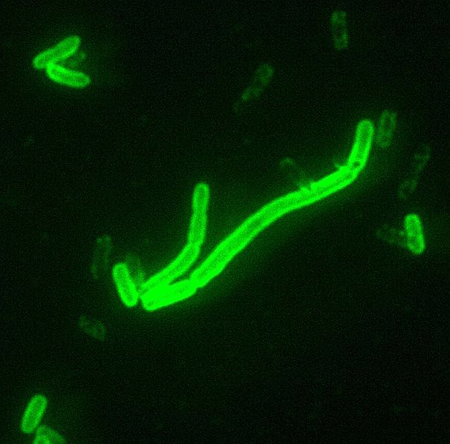
Πανώλη 4/7
“Yersinia pestis fluorescent”, από Optigan13 διαθέσιμο ως κοινό κτήμα

Slide 107
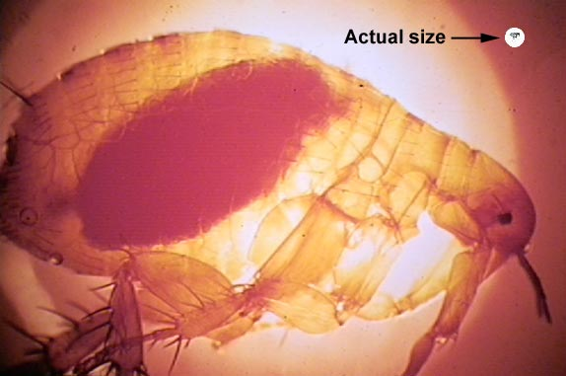
Πανώλη 5/7
“Xenopsylla chepsis (oriental rat flea)”, από 7mike5000 διαθέσιμο ως κοινό κτήμα

Slide 108
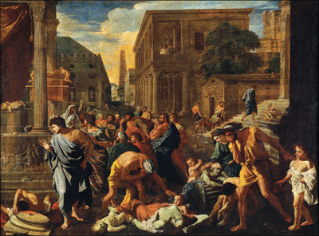
Πανώλη 6/7
“Plague in Ashod”, από Shmuliko διαθέσιμο ως κοινό κτήμα

Slide 109
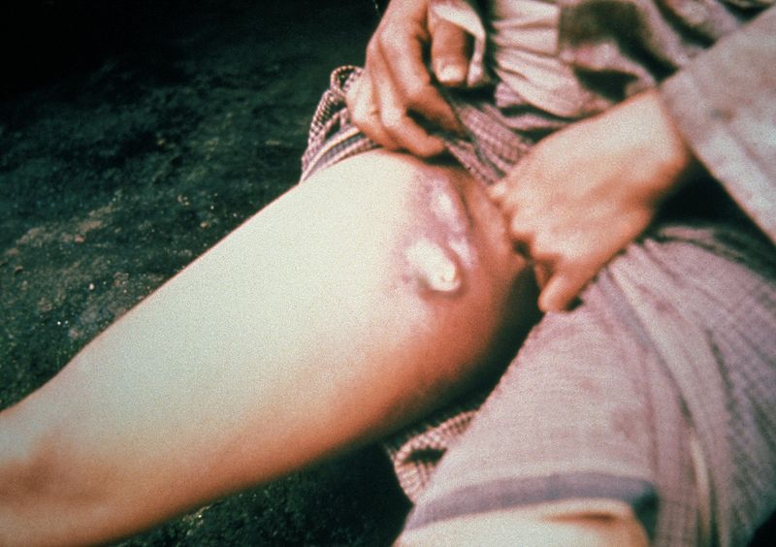
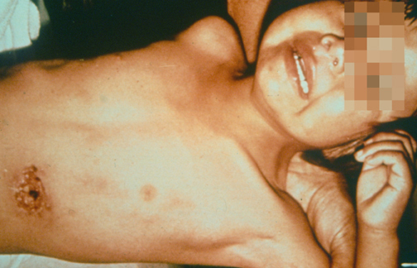
Πανώλη 7/7
“Plague -buboes”, από Optigan13 διαθέσιμο ως κοινό κτήμα
“Ulceration of flea bite cause by yersinia pestis” από 7mike5000 διαθέσιμο ως κοινό κτήμα

Slide 110
Κλινική εικόνα πανώλης
Διακρίνουμε 4 μορφές πανώλης:
Βουβωνική,
Πνευμονική,
Σηψαιμική και
Δερματική μορφή.
Η βουβωνική πανώλη είναι η πιο συχνή μορφή και συμβαίνει στο 90% των μολυσμένων ατόμων. Η περίοδος επώασης είναι περίπου 1 εβδομάδα.

Slide 111
Βουβωνική Πανώλη
Η έναρξη της νόσου είναι οξεία με υψηλό πυρετό, κεφαλαλγία, μυαλγία, ναυτία και εμέτους. Αυτά ακολουθούνται από λεμφαδενοπάθεια πιο συχνά προσβάλλουσα τους βουβωνικούς αδένες (βουβώνες).
Χαρακτηριστικά, οι βουβώνες είναι μαλακοί, διογκωμένοι, και ευαίσθητοι και διαπυούνται σε 1-2 εβδομάδες. Μπορεί να παρατηρηθούν πετέχειες, καθώς και αιμορραγίες από το γαστρεντερικό, το αναπνευστικό και το ουροποιογεννητικό σύστημα.
Αν υπάρχει σηψαιμία, επακολουθεί και πτώση του επιπέδου συνείδησης.

Slide 112
Πνευμονική πανώλη
Χαρακτηρίζεται από απότομη έναρξη κεραυνοβόλου πνευμονίας με αιματηρή απόχρεμψη, έντονη δύσπνοια, κυάνωση και θάνατο σε όλους σχεδόν τους προσβεβλημένους ασθενείς.

Slide 113
Σηψαιμική πανώλη
Παρουσιάζεται σαν οξεία κεραυνοβόλος λοίμωξη με σημεία shock και διάχυτη ενδαγγειακή πήξη.
Δεν υπάρχει λεμφαδενοπάθεια συνήθως.
Αν αφεθεί χωρίς θεραπεία, η μορφή αυτή της νόσου οδηγεί στον θάνατο σε 2-5 μέρες.

Slide 114
Δερματική πανώλη
Εμφανίζεται είτε σαν βλατίδα, είτε σαν πομφός, είτε σαν εσχάρα, είτε σαν πορφύρα που μπορεί να γίνει νεκρωτική ή γαγγραινώδης.

Slide 115
Διάγνωση πανώλης
Είναι σχετικά εύκολη, αποδεικνύοντας τον μικροοργανισμό σε υγρά από τους λεμφαδένες, σε καλλιέργειες αίματος και σε καλλιέργεια πτυέλων.

Slide 116
Θεραπεία πανώλης
Είναι επείγουσα και πρέπει να αρχίσει πριν από τα αποτελέσματα των καλλιεργειών.
Αρκετά αντιβιοτικά είναι αποτελεσματικά, όπως η στρεπτομυκίνη και η τετρακυκλίνη.
Πρόσφατα αναφέρονται κρούσματα στην Μαδαγασκάρη, από οργανισμούς ανθεκτικούς σε πολλά αντιβιοτικά.

Slide 117
Πρόληψη πανώλης
Εξαρτάται από τον έλεγχο των ψύλλων και την χρήση ειδικών ουσιών που τους εξολοθρεύουν όπως το 2% aldrin.
Γενικά ψεκάζονται τα εξωτερικά μέρη ιδίως των προχείρων οικιών και των καλυβιών με εντομοκτόνα τα οποία είναι δραστικά στους επιτόπιους ψύλλους.
Τα τρωκτικά δεν πρέπει να σκοτώνονται πριν ο έλεγχος των ψύλλων επιτευχθεί, δεδομένου ότι οι ψύλλοι θα εγκαταλείψουν τα πτώματα των τρωκτικών και θα δαγκώσουν ανθρώπους.
Χημειοπροφύλαξη γίνεται με σουλφοναμίδες για 7 ημέρες.
Οι ίδιοι ασθενείς είναι μεταδοτικοί όταν ανοίξουν οι διαπυημένοι λεμφαδένες τους.
Όσοι έχουν πνευμονική πανώλη την μεταδίδουν με σταγονίδια.
Υπάρχει εμβόλιο με μερική αποτελεσματικότητα για ταξιδιώτες σε περιοχές με ενδημική πανώλη.

Slide 118
Τέλος Ενότητας

Slide 119
Σημειώματα

Slide 120
Σημείωμα Αναφοράς
Copyright Τεχνολογικό Εκπαιδευτικό Ίδρυμα Αθήνας, Μαρία Βενετίκου 2014. Μαρία Βενετίκου. «Παθολογία Ι. Ενότητα 6: Λοιμώξεις (β’ μέρος)». Έκδοση: 1.0. Αθήνα 2014. Διαθέσιμο από τη δικτυακή διεύθυνση: ocp.teiath.gr.

Slide 121
Σημείωμα Αδειοδότησης
Το παρόν υλικό διατίθεται με τους όρους της άδειας χρήσης Creative Commons Αναφορά, Μη Εμπορική Χρήση Παρόμοια Διανομή 4.0 [1] ή μεταγενέστερη, Διεθνής Έκδοση. Εξαιρούνται τα αυτοτελή έργα τρίτων π.χ. φωτογραφίες, διαγράμματα κ.λ.π., τα οποία εμπεριέχονται σε αυτό. Οι όροι χρήσης των έργων τρίτων επεξηγούνται στη διαφάνεια «Επεξήγηση όρων χρήσης έργων τρίτων».
Τα έργα για τα οποία έχει ζητηθεί άδεια αναφέρονται στο «Σημείωμα Χρήσης Έργων Τρίτων».
[1] http://creativecommons.org/licenses/by-nc-sa/4.0/
Ως Μη Εμπορική ορίζεται η χρήση:
που δεν περιλαμβάνει άμεσο ή έμμεσο οικονομικό όφελος από την χρήση του έργου, για το διανομέα του έργου και αδειοδόχο
που δεν περιλαμβάνει οικονομική συναλλαγή ως προϋπόθεση για τη χρήση ή πρόσβαση στο έργο
που δεν προσπορίζει στο διανομέα του έργου και αδειοδόχο έμμεσο οικονομικό όφελος (π.χ. διαφημίσεις) από την προβολή του έργου σε διαδικτυακό τόπο
Ο δικαιούχος μπορεί να παρέχει στον αδειοδόχο ξεχωριστή άδεια να χρησιμοποιεί το έργο για εμπορική χρήση, εφόσον αυτό του ζητηθεί.

Slide 122
Επεξήγηση όρων χρήσης έργων τρίτων
©
Δεν επιτρέπεται η επαναχρησιμοποίηση του έργου, παρά μόνο εάν ζητηθεί εκ νέου άδεια από το δημιουργό.
διαθέσιμο με άδεια CC-BY
Επιτρέπεται η επαναχρησιμοποίηση του έργου και η δημιουργία παραγώγων αυτού με απλή αναφορά του δημιουργού.
διαθέσιμο με άδεια CC-BY-SA
Επιτρέπεται η επαναχρησιμοποίηση του έργου με αναφορά του δημιουργού, και διάθεση του έργου ή του παράγωγου αυτού με την ίδια άδεια.
διαθέσιμο με άδεια CC-BY-ND
Επιτρέπεται η επαναχρησιμοποίηση του έργου με αναφορά του δημιουργού.
Δεν επιτρέπεται η δημιουργία παραγώγων του έργου.
διαθέσιμο με άδεια CC-BY-NC
Επιτρέπεται η επαναχρησιμοποίηση του έργου με αναφορά του δημιουργού.
Δεν επιτρέπεται η εμπορική χρήση του έργου.
διαθέσιμο με άδεια CC-BY-NC-SA
Επιτρέπεται η επαναχρησιμοποίηση του έργου με αναφορά του δημιουργού
και διάθεση του έργου ή του παράγωγου αυτού με την ίδια άδεια.
Δεν επιτρέπεται η εμπορική χρήση του έργου.
διαθέσιμο με άδεια CC-BY-NC-ND
Επιτρέπεται η επαναχρησιμοποίηση του έργου με αναφορά του δημιουργού.
Δεν επιτρέπεται η εμπορική χρήση του έργου και η δημιουργία παραγώγων του.
διαθέσιμο με άδεια
CC0 Public Domain
Επιτρέπεται η επαναχρησιμοποίηση του έργου, η δημιουργία παραγώγων αυτού και η εμπορική του χρήση, χωρίς αναφορά του δημιουργού.
διαθέσιμο ως κοινό κτήμα
Επιτρέπεται η επαναχρησιμοποίηση του έργου, η δημιουργία παραγώγων αυτού και η εμπορική του χρήση, χωρίς αναφορά του δημιουργού.
χωρίς σήμανση
Συνήθως δεν επιτρέπεται η επαναχρησιμοποίηση του έργου.

Slide 123
Διατήρηση Σημειωμάτων
Οποιαδήποτε αναπαραγωγή ή διασκευή του υλικού θα πρέπει να συμπεριλαμβάνει:
το Σημείωμα Αναφοράς
το Σημείωμα Αδειοδότησης
τη δήλωση Διατήρησης Σημειωμάτων
το Σημείωμα Χρήσης Έργων Τρίτων (εφόσον υπάρχει)
μαζί με τους συνοδευόμενους υπερσυνδέσμους.

Slide 124
Χρηματοδότηση
Το παρόν εκπαιδευτικό υλικό έχει αναπτυχθεί στo πλαίσιo του εκπαιδευτικού έργου του διδάσκοντα.
Το έργο «Ανοικτά Ακαδημαϊκά Μαθήματα στο ΤΕΙ Αθηνών» έχει χρηματοδοτήσει μόνο την αναδιαμόρφωση του εκπαιδευτικού υλικού.
Το έργο υλοποιείται στο πλαίσιο του Επιχειρησιακού Προγράμματος «Εκπαίδευση και Δια Βίου Μάθηση» και συγχρηματοδοτείται από την Ευρωπαϊκή Ένωση (Ευρωπαϊκό Κοινωνικό Ταμείο) και από εθνικούς πόρους.

